Slide 1
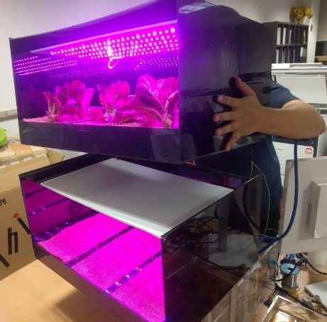
지능형 홈 플랜트(Home Plant)
소속: 숭실대학교 산업정보시스템공학과
저자: | 이현석 (20141873)
저자: | 홍진영 (20141891)

Slide 2
차례
제작 배경
시장 분석 및 유사 제품
홈 플랜트 작품 특징
3-1. HW 상세 설명
3-2. SW 상세 설명
식물 재배 프로세스
식물 성장 R&D
응용 분야
향후 개발

Slide 3
1. 제작 배경
1. 식량 수요 증가
전 세계 인구의 지속적인 증가
수 배의 식량, 섬유, 연료 등의 생산이 필요
2. 기후변화
지구 기후가 불안정성 증대
지구 온난화 등의 환경문제로 인해 경작 토지가 크게 감소 (현재 지구 경작 면적의80% 사용)
혁신적인 농업 플랫폼 필요
스마트팜 기술로 인해 저에너지, 최적 환경제어, 면적효율화 진행 중
도시 농업으로써 일반인도 바로 주변에서 농업에 기여
가정에서도 개인이 손쉽게 농업에 참여 가능 (채소재배기 등 새로운 시장 발생)

Slide 4
2. 시장 분석 및 유사 제품
연구 개발한 홈 플랜트(Home Plant) 제품으로 기존 시장의 문제점 해결 시도
신시장의 문제점
성장
문제
배지
형태‧규모
실내환경
문제
가격
문제
느린 성장으로 가정의 채소 수요 충족 불가
비효과적인 크기‧형태로 면적 효율 저하
흙 재배로 인한 가정의 벌레 꼬임
과도한 가격 책정으로 소비자 부담
홈 플랜트의
(Home Plant)
해결책
쉽고 빠른 채소 성장
배지 형태‧규모
실내환경
가격
Solution.1
지능형 ICT 스마트팜 기술
Solution.2
실용적인 배지 설계
Solution.3
수경재배 기술 적용
Solution.4
사전 채소배양 R&D 진행
실용적 배지 형태 설계
수질관리 용이
타사 대비 저렴한 가격
LED, 영양, 물 환경 등의 최적 채소 배양 조건 확보
공간 대비 여러 씨앗을 수용할 수 있는 설계 구현
수경재배 기술로써 수질관리 편리성 증대
기존: 70 ~ 200만원
개발: 30 ~ 40만원
상추 발아
24시간 이내
배양기의 모듈형 설계
벌레 등 실내환경 개선
브로콜리 발아
2일 이내
모듈식의 배양기 설계로 인해 재배량 확대 가능
토양재배의 배재로
벌레 발생 방지
바질/케일/고추 발아
6~8일 이내 발아

Slide 5
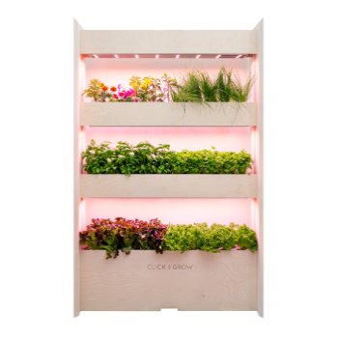
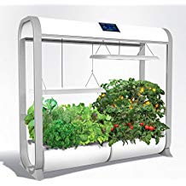
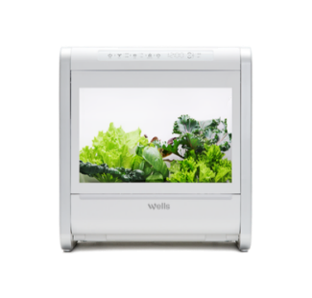
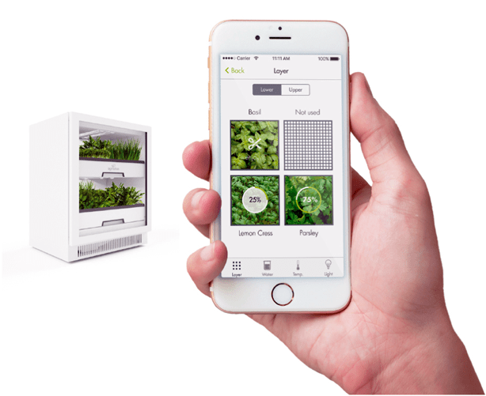
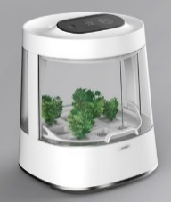
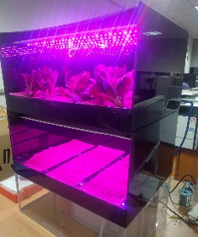
2. 시장 분석 및 유사 제품
유사 제품의 경우 환경 제어 수준이 낮거나 가격이 매우 비싸게 형성되어, 일반 개인에 대한 접근성이 떨어짐
기업
Agrilution
CLICK&GROW
AeroGarden
웰스팜
리비노
홈 플랜트
국가
독일
에스토니아
미국
한국
한국
한국
기술수준
Level 2.5
Level 2
Level 2
Level 0.5
Level 2
Level 2~2.5
제품 및 가격
$2,900
$1,199
$699.95
3만원*24개월
가격미정
30~40만원
Level 1
원격 모니터링과 제어로 편의성 향상
Level 2
지능형 정밀생육관리로 생산성 향상
Level 3
에너지 최적화 및 로봇 자동화 등 스마트팜 통합시스템 수출
본 연구개발된 작품을 통해 저렴한 제품 비용과 기술수준 구현의 잠재성을 확인

Slide 6
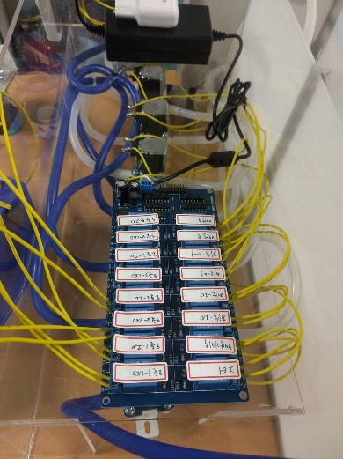
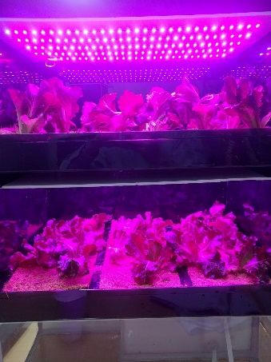
3. 홈 플랜트 작품의 특징
A.I 기술 (구현 예정)
마이크로컨트롤러를 이용한 IoT 시스템 구축
재배기의 센서로부터 채소이미지 / 온·습도 / 조도 / CO2 / pH / 등의 성장 환경조건 데이터 전송
데이터분석(통계 및 머신러닝)을 통한 성장 환경 제어
크기 및 확장성 / 에너지 절감
효율적인 배지면적 고려
배양기의 모듈형 설계로 확장형 작품 개발
수경재배 및 안개분사 형식의 관개 구성
직관적 GUI
간단한 웹 서비스로 간편하게 성장상태 확인
식물성장 R&D
수경재배 가능 채소(상추, 고추, 토마토 등) R&D 진행
<생육 환경 제어 모듈 구축>
<모듈형 설계>
<효율적인 배지면적>

Slide 7
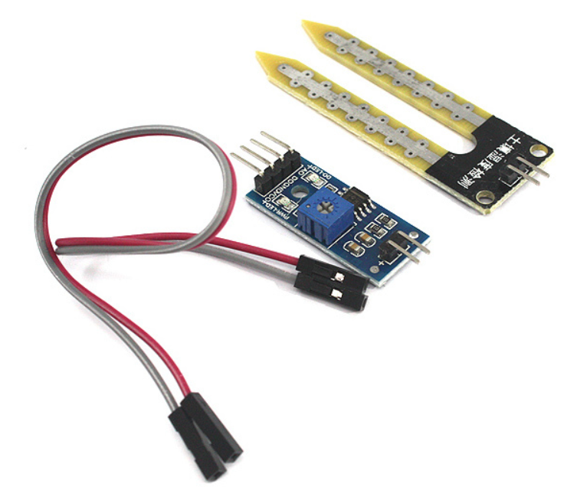
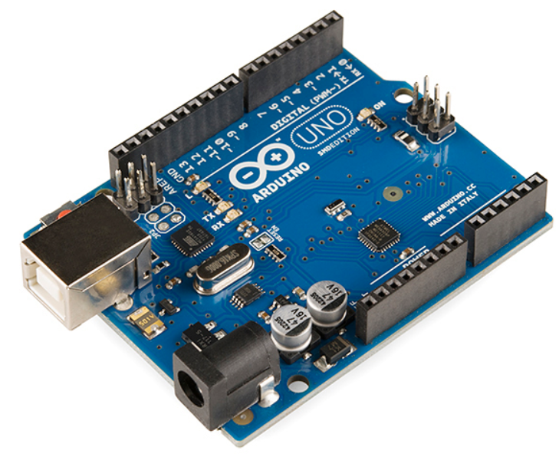
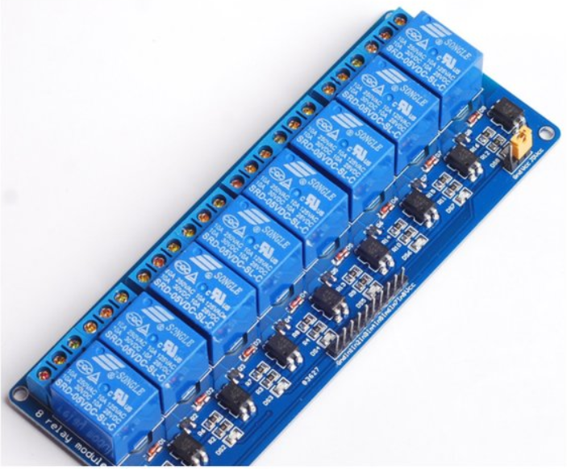
3-1. HW 상세
1. 센서류
조도센서, 온도센서, 습도센서
(Sensors : Light sensor, Temperature sensor,
Humidity sensor)
2. 마이크로 컨트롤러
우노보드 또는 오렌지 보드
(Microcntroller Unoboard or Orange board)
3. 기타
릴레이, 케이블, 브레드 보드, LED
(Other : Relay, Cable, Breadboard, LED)
역할 : 조도, 온도,습도 측정
Role : Measurement of Illuminance, temperature and Humidity
역할 : 실행코드 업로드 및
컨트롤러 동작 실행
(Role : Upload code and run controller Action)
역할 : LED 전원 제어 및 전기 공급
(Role : LED power control and electricity supply)

Slide 8
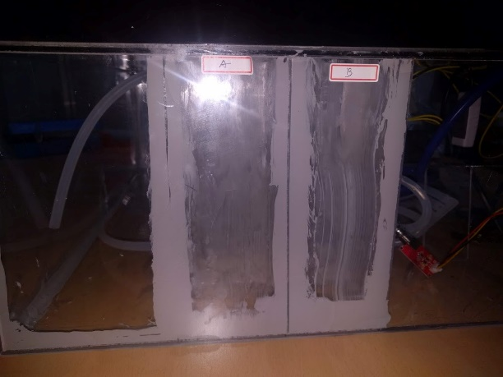
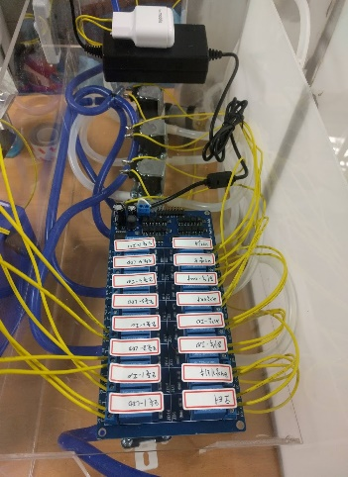
3-1. HW 상세-기타
2
5
3
4
1
6
7
모듈형 배양기 채소 배양 공간. 모듈형으로 확장 가능
LED UV LED
③ 물통 물 보관 공간
④ 영양액 합성 배양 영양액 합성 및 희석 공간
⑤ 릴레이
워터펌프 및 솔레노이드
밸브, LED 전원 제어 ⑥ 아두이노 우노 R3
컨트롤러 ⑦ 어댑터
전기 공급

Slide 9
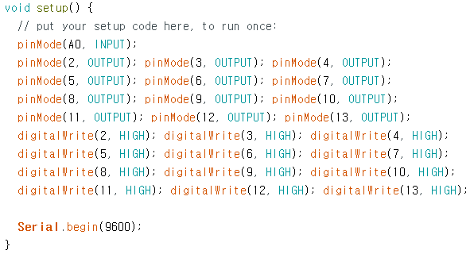
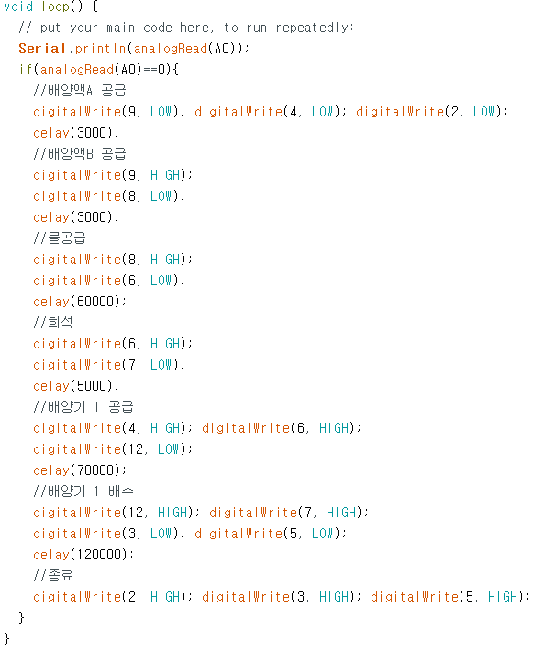
3-2. SW 상세
아두이노 코딩을 통한 손쉬운 작업환경 조성
9: 배양액 A 배수관
4: 희석 급수관
2: 워터 펌프
LED를 제외한 모든 모듈은
Nomal Open 상태!!
190초

Slide 10
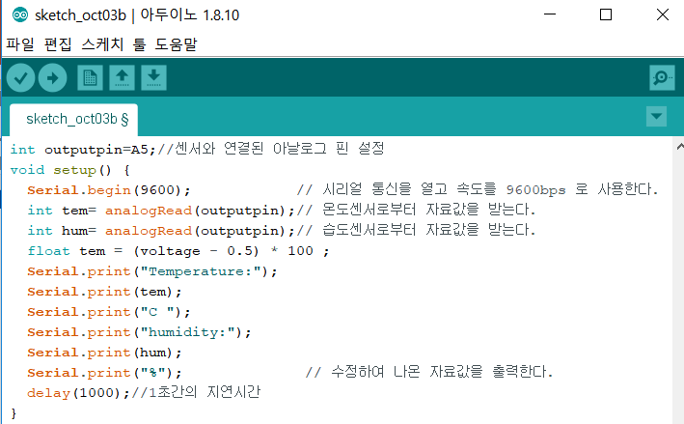
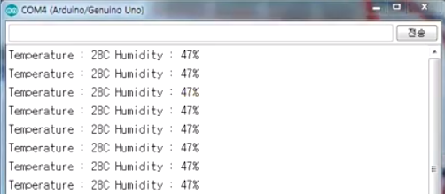
3-2. SW 상세
아두이노 코딩을 통한 손쉬운 작업환경 조성
결과 창 (Result window)
온도센서로 부터 입력 받은 값을 사람이 알아볼 수 있게 수정 하는 과정.
TMP36(온도센서)는 온도에 따른 전압값을 보내주는 역할을 수행
온도 및 습도 기록 코드 입력
(Enter temperature and humidity record code)

Slide 11
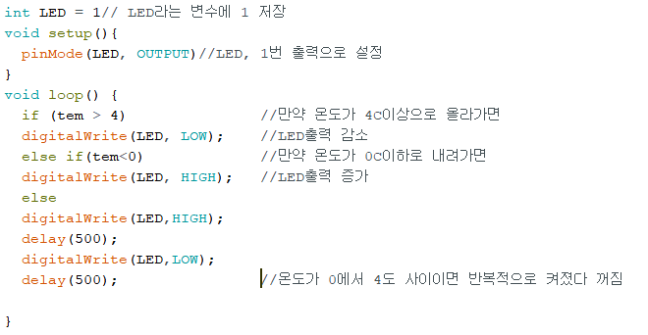
3-2. SW 상세
제품 내 식물 성장조건 조성
센서로부터 이상 온도 및 습도 감지 시
트럭 내 환경 재조정
(If sensors detect abnormal temperature or humidity, the product readjust the environment)
제품 내 신선식품 품질 제어
(Quality Control of Fresh in product)

Slide 12
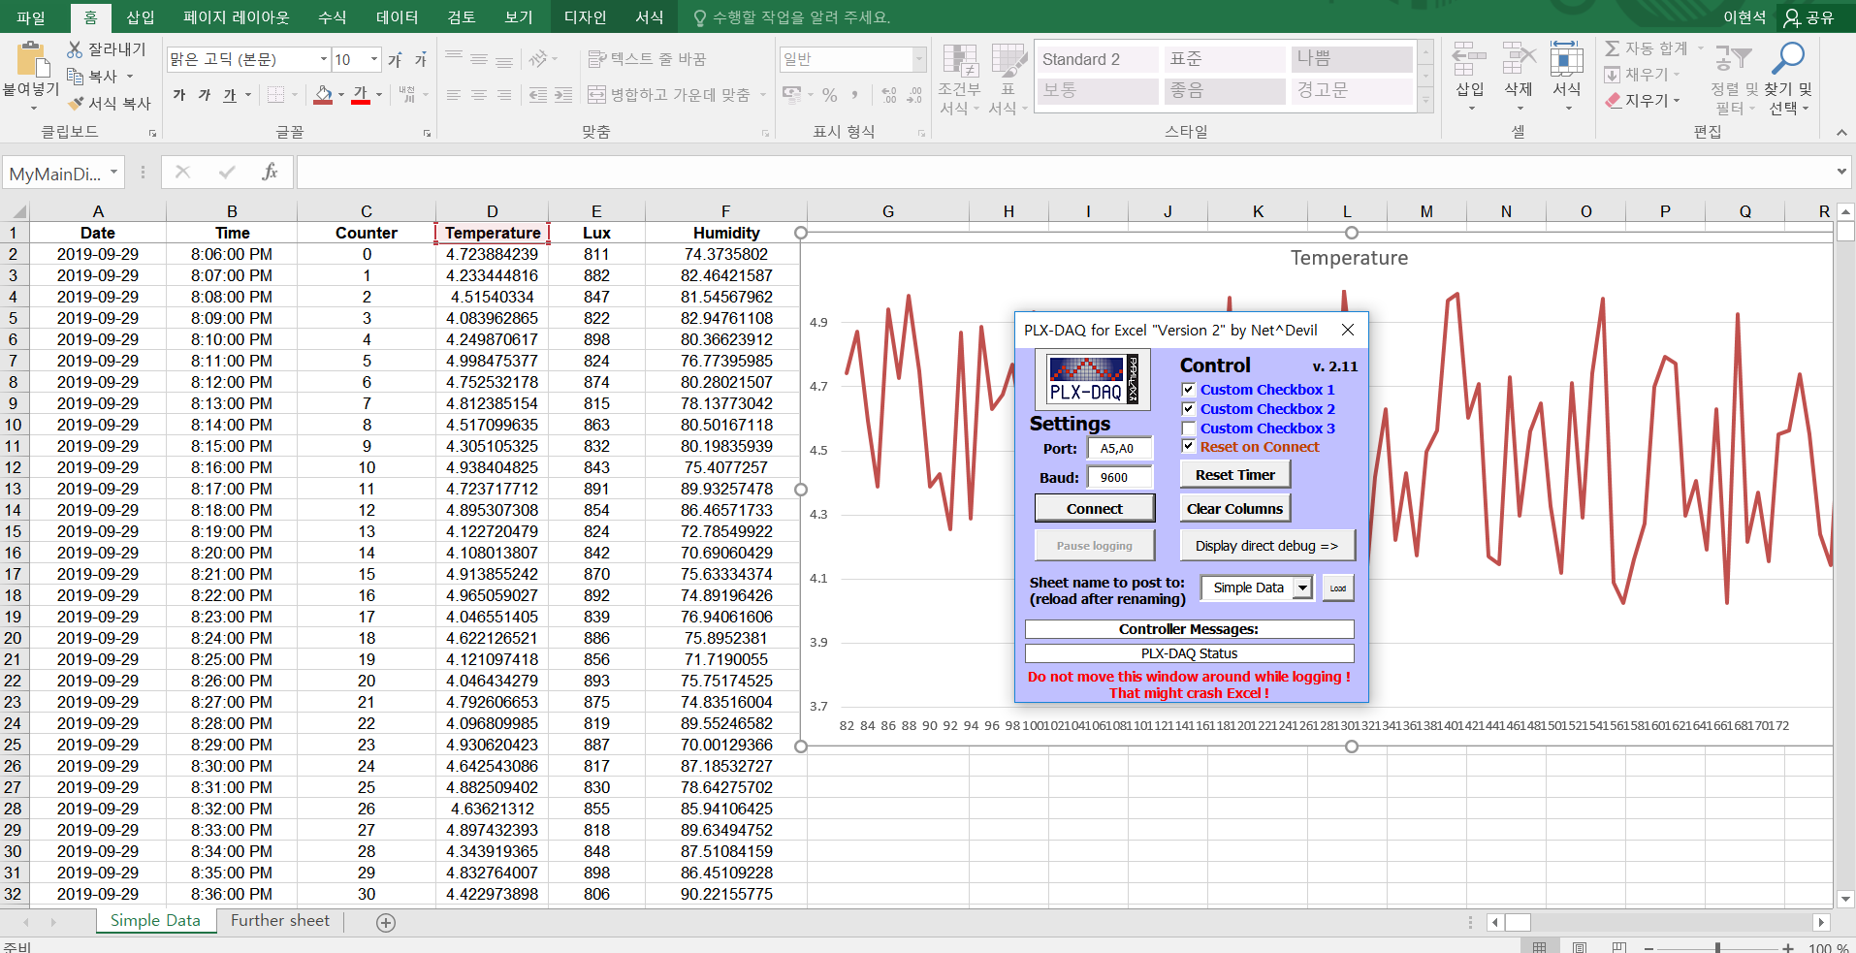
3-2. SW 상세
가정용 채소재배기 내 상태정보 데이터 연동
PLX-DAQ : 아두이노 데이터를 엑셀에 연동시키는 프로그램
(PLX-DAQ : A program that links Arduino data to Excel)

Slide 13
4. 식물 재배 프로세스
모듈 공간
희석통
B
IN
워터 펌프
OUT
물
A
배양액 A
배양액 B
IN
Water pump
OUT
배양기 B
물통
배양기 A
희석통

Slide 14
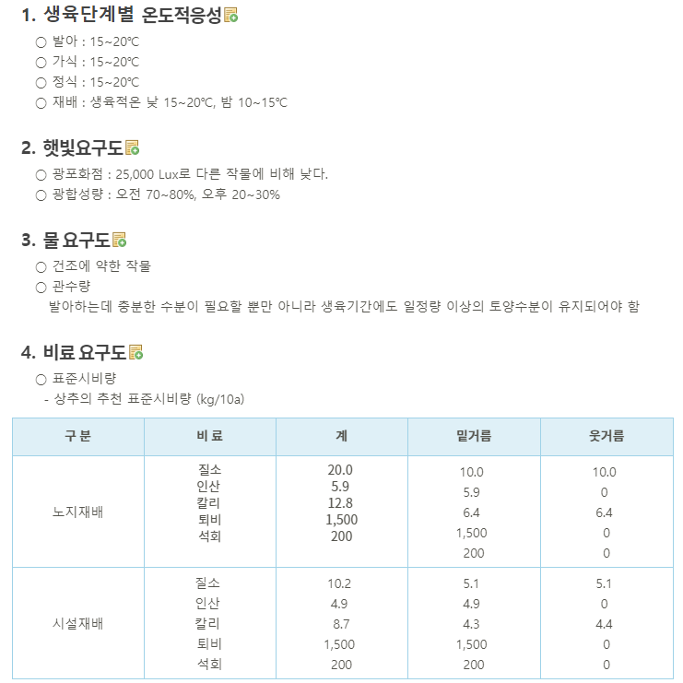
5. 식물성장 R&D
식물 선정 - 상추
가격 부담이 적고 생장속도가 빠르고 토지를 가리지 않으며 쉽게 구할 수 있는 상추 선택
생장환경 조성 (농촌진흥청 국립원예특작원구원 참고)
장소 : 형남공학관 717호 품질경영 연구실
비료 : M사의 영양액 사용
영약액 정보 : 질소 전량 : 1.3%,
수용성인산 : 1.5%
수용성칼리 : 5%
수용성코토 : 0.7%등
배지 : 코이어 압축펠트
코코넛 껍질 재질, 가격 부담이 적고
수분 보존율이 높으며 뿌리를
내릴 수 있는 엉켜있는 구조
수분 환경 : 수경재배 - 분무형

Slide 15
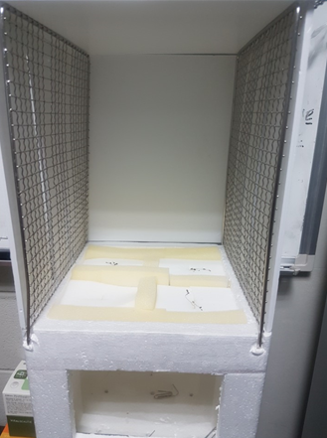
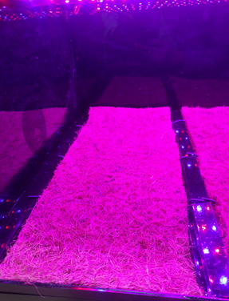
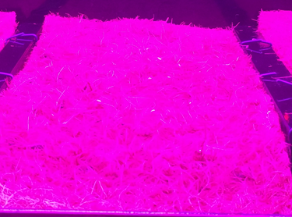
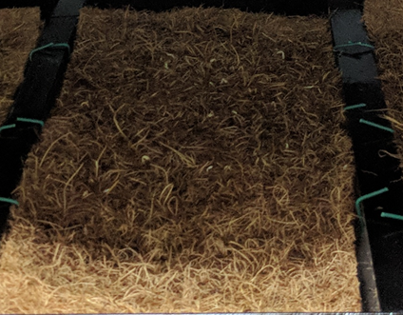
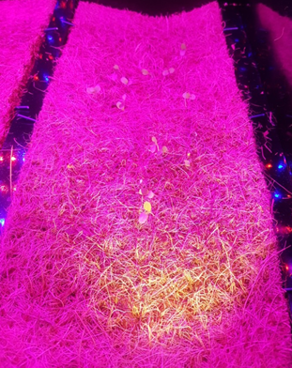
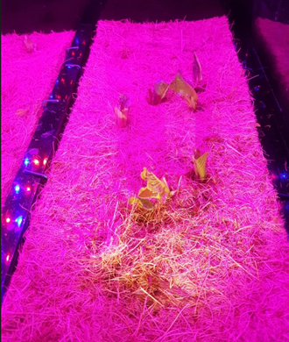
5. 식물성장 R&D
1. 알파 버전 제작
2. 베타 버전 제작 및 파종
3. 싹 발아
4.성장(1)
5.성장(2)
6.성장(3)

Slide 16
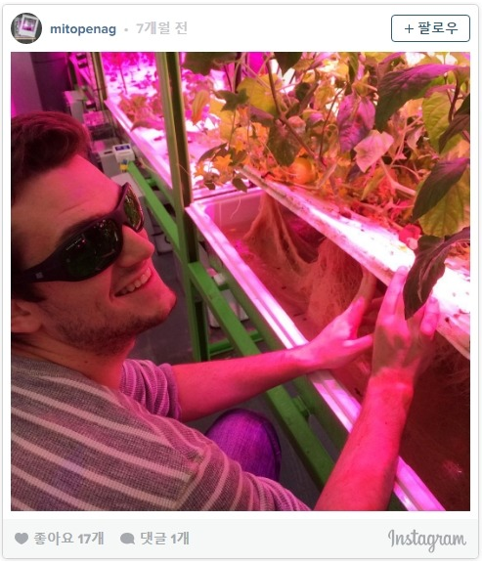
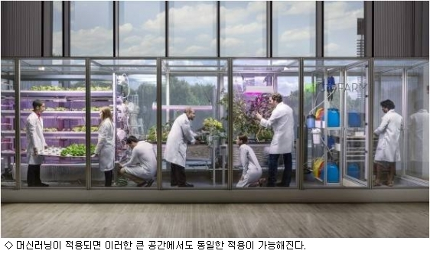
6. 응용 분야
개인도 가정에서 손쉽게 농업 혁신 실현
학교 및 연구기관 등에서 작은 공간을 활용하여
농업 관련 연구 진행
3. 가정에서도 어린 자녀의 교육용으로 활용
4. 성장 배지를 확장하여 실제 채소의 수요가 발생하는
레스토랑이나 단체에서 사용
5. 대형 스마트팜에도 시스템을 확대 적용

Slide 17
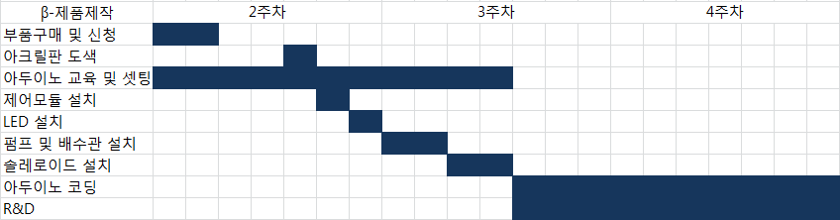
7. 향후 개발
밀폐형 시스템을 구현하여 채소 성장에 필요한 철저한 환경 제어
추가 환경 측정 센서를 통한 다양한 환경조건 분석
통계 및 머신러닝 등 알고리즘 기술 고도화
실제로 상용에도 사용할 수 있도록 심미성의 확보
보다 큰 규모로 확장 적용
자동화 SW 구축

Slide 18
감사합니다

